Slide 1


Chào mừng các em học sinh
ĐẾN VỚI TIẾT HỌC ONLINE KHTN 6
GV dạy:Phạm Thị Bích Ngọc
Trường: THCS Thị Trấn Phú Hòa

Slide 2
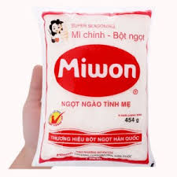
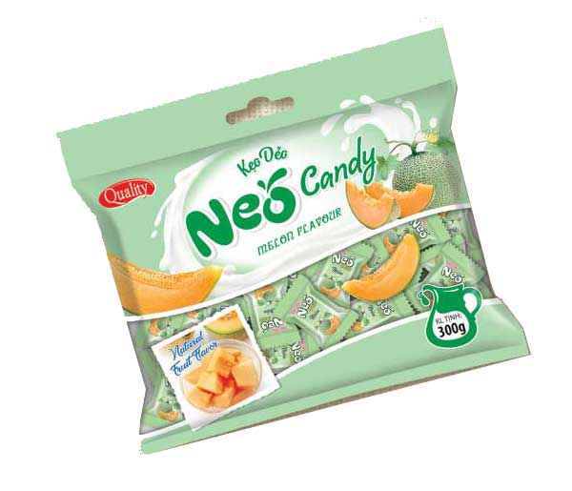
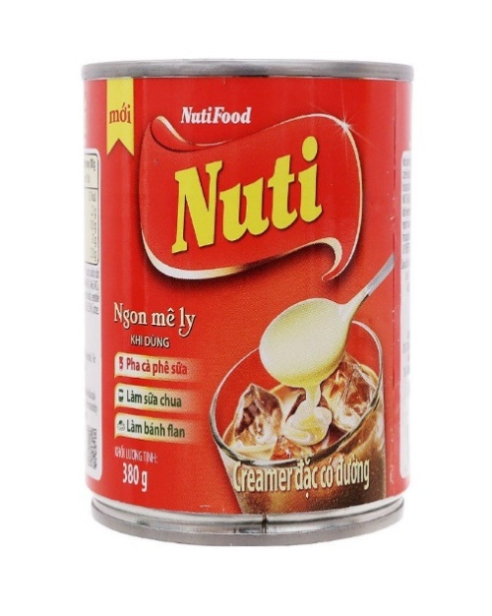
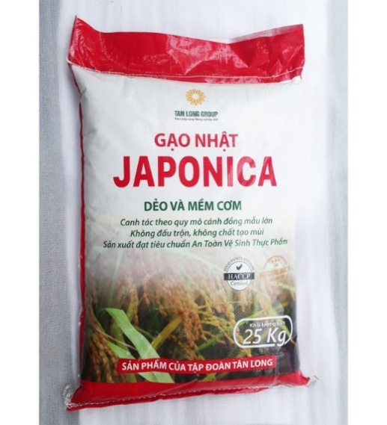
Trò chơi “Hãy chọn số đúng”
Trên bao bì mỗi sản phẩm có ghi khối lượng tịnh (khối lượng). Hãy chọn những con số thích hợp: 300g, 454g, 25kg, 380g điền vào mỗi sản phẩm.
…….
…….
…….
…….

Slide 3
Trò chơi “Hãy chọn số đúng”
Trên bao bì mỗi sản phẩm có ghi khối lượng tịnh (khối lượng). Hãy chọn những con số thích hợp: 300g, 454g, 25kg, 380g điền vào mỗi sản phẩm.
300g
380g
25kg
454g
Mọi vật đều có khối lượng. Trên bao bì mỗi sản phẩm có ghi khối lượng tịnh (khối lượng). Con số này cho biết thông tin gì? Bài học hôm nay chúng ta sẽ làm rõ vấn đề trên.

Slide 4
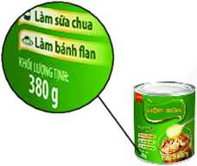

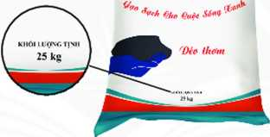
TIẾT 16 LỰC HẤP DẪN VÀ TRỌNG LƯỢNG
1.Khối lượng:
Quan sát hình 37.1a và 37.1b . Hoàn thành phiếu học tập số 1.
PHIẾU HỌC TẬP 1
Câu 1: (Chọn đáp án đúng) Trên vỏ hộp sữa có ghi “Khối lượng tịnh: 380g”. Số đó chỉ:
a.Sức nặng của hộp sữa
b.Lượng sữa chứa trong hộp
Câu 2: Trên một bao gạo có ghi 25kg. Số ghi đó cho biết gì?
Câu 3: Khối lượng là: ……………
Hình 37.1a
Hình 37.1b

Slide 5
TIẾT 16 LỰC HẤP DẪN VÀ TRỌNG LƯỢNG
1.Khối lượng:
Quan sát hình 37.1a và 37.1b . Hoàn thành phiếu học tập số 1.
PHIẾU HỌC TẬP 1
Câu 1: (Chọn đáp án đúng) Trên vỏ hộp sữa có ghi “Khối lượng tịnh: 380g”. Số đó chỉ:
a.Sức nặng của hộp sữa
b.Lượng sữa chứa trong hộp
Hình 37.1a
Câu 2: Trên một bao gạo có ghi 25kg. Số ghi đó cho biết gì?
Lượng gạo chứa trong bao.
Hình 37.1b

Slide 6
TIẾT 16 LỰC HẤP DẪN VÀ TRỌNG LƯỢNG
1.Khối lượng:
Quan sát hình 37.1a và 37.1b . Hoàn thành phiếu học tập số 1.
PHIẾU HỌC TẬP 1
Câu 3: Khối lượng là: ……………
Số đo lượng chất của một vật.Khi không tính bao bì thì khối lượng đó được gọi là khối lượng tịnh.
Hình 37.1a
Hình 37.1b

Slide 7
TIẾT 16 LỰC HẤP DẪN VÀ TRỌNG LƯỢNG
1.Khối lượng:
-Khối lượng của một vật chỉ ………… chất chứa trong vật
-Mọi vật đều có …………………
-Khối lượng tịnh là ……………………………………
lượng
khối lượng
khối lượng khi không tính bao bì

Slide 8
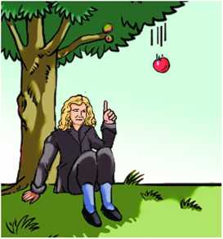
TIẾT 16 LỰC HẤP DẪN VÀ TRỌNG LƯỢNG
1.Khối lượng:
-Khối lượng của một vật chỉ ………… chất chứa trong vật
-Mọi vật đều có …………………
-Khối lượng tịnh là ……………………………………
lượng
khối lượng
khối lượng khi không tính bao bì
2. Lực hấp dẫn.
Tại sao khi rụng khỏi cành cây thì quả táo luôn rơi xuống mặt đất?
Khi rụng khỏi cành cây, quả táo luôn rơi xuống mặt đất vì Trái Đất hút quả táo một lực.
Hình 37.2

Slide 9
TIẾT 16 LỰC HẤP DẪN VÀ TRỌNG LƯỢNG
1.Khối lượng:
2. Lực hấp dẫn.
-Mọi vật có khối lượng đều hút lẫn nhau. Lực này gọi là lực hấp dẫn.
-Độ lớn của lực hấp dẫn phụ thuộc vào khối lượng của các vật.

Slide 10
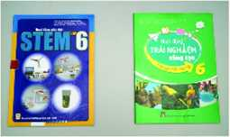
Luyện tập
1. Có hai cuốn sách nằm trên mặt bàn như hình bên , em hãy cho biết giữa chúng có lực hấp dẫn không?
Hai quyển sách nằm trên mặt bàn thì có lực hấp dẫn giữa chúng.

Slide 11
Luyện tập
2. Một quyển sách nặng 100g và một quả cân bằng sắt nặng 100g đặt gần nhau trên mặt bàn.
Nhận xét nào sau đây là không đúng?
Hai vật có cùng trọng lượng.
B. Hai vật có cùng thể tích.
C. Hai vật có cùng khối lượng.
D. Có lực hấp dẫn giữa hai vật.

Slide 12

Luyện tập
3.Từ “nặng” trong các câu nào chỉ khối lượng?
A. Quả gia trọng này nặng 5N
B. Bình nước đựng đầy nặng hơn bình rỗng
C. Bạn An nặng 40 kg.
15
10
05
0
Hết giờ
BẮT ĐẦU

Slide 13
Luyện tập
4.Có 2 thanh sắt, …………..thanh sắt A lớn hơn thanh sắt B. Vậy………… sắt ở thanh A nhiều hơn ở thanh B
A. lượng / khối lượng
B. khối lượng / lượng
C. khối lượng/ thể tích
D. thể tích / lượng
15
10
05
0
Hết giờ
BẮT ĐẦU

Slide 14
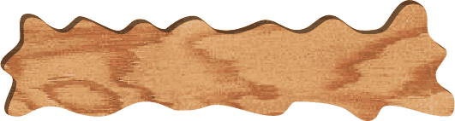
Hướng dẫn tự học
-Học vở ghi.
-Nếu không có eke và thước đo độ, e có cách nào kiểm tra xem một chiếc cọc/ bức tường có thẳng đứng không? Em hãy tìm cách giải quyết vấn đề trên dựa vào kiến thức học hôm nay.
Tiết sau: Ôn tập cuối học kì I
+ Hệ thống lại kiến thức chủ đề 1 và chủ đề 9.

Slide 15
